Slide 1

Vegvesenets bruk av og bidrag til open source
FOSS4G Norge 2013
Ole Johs. Nedrebø
Jan Kr. Jensen
Statens vegvesen
ole.nedrebo@vegvesen.no
Jan.kristian.jensen@vegvesen.no
Utsiktspunktet Stegastein på Nasjonal turistveg Aurlandsfjellet

Slide 2
Kjøreplan
Innledning
Geoserver
GeoWebCache
Litt mer om fri programvare
Oppsummering

Slide 3
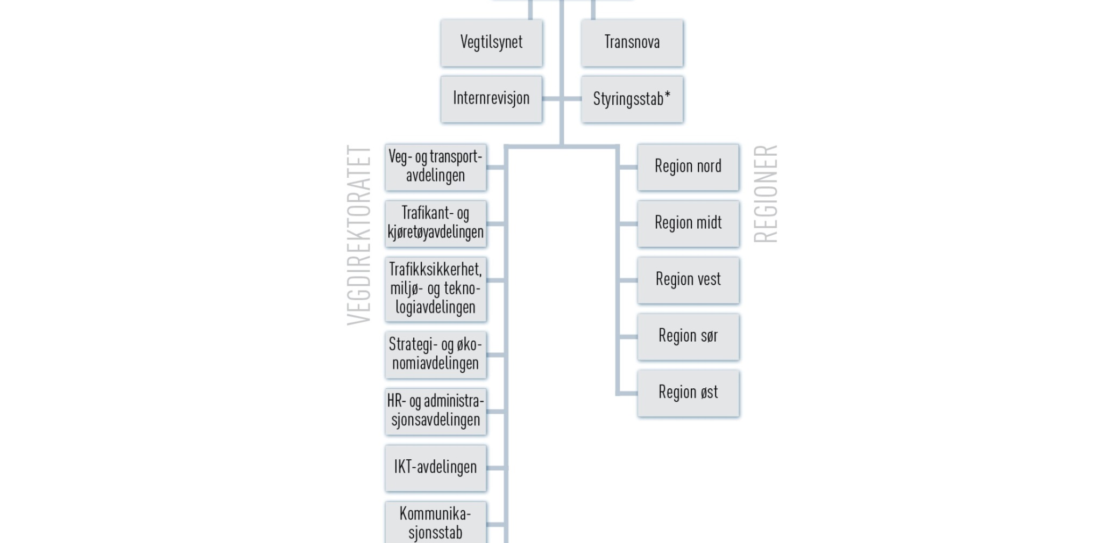


Hvem er vi?
NVDB og Geodata
Geodata
Notes:
Geodatamiljøet i SVV = Tunge fagmiljø i regionene, spredt rundt over hele landet (ca. 110 stykker).
Pluss 9 stk på NVDB og geodataseksjonen i Trondheim.
Pluss geodatafolk med «andre navn og hatter».

Slide 4
Åpen kildekode i offentlig forvaltning
2009: Klar anbefaling fra DIFI om bruk av åpen kildekode
«hvis mulig».. . (Difi arkiktekturprinsipper v.2.0, 2009)
Hvorfor kjører da ikke SVV sine utviklingsprosjekter som åpen kildekode?
Har ingen gode svar på dette…
- Historie, vane, kultur hos oss og leverandør ?
Vegvesenet flittig bruker av fri programvare

Slide 5



Åpne data også viktig!
Åpen kildekode + åpne standarder =
NVDB api = json og XML
Har en vei å gå i forhold til OGC-standarder og tjenester
Inspire Transport Networks-leveranse
Flest mulig av våre data skal være tilgjengelig på åpne formater
Proprietære formater legges ut når det er orginalkilden
(f.eks vegnett til ruteplantjenesten)
Men konverterer til åpne formater såfremt vi har kapasitet

Slide 6

Hvorfor WMS/Geoserver
Norge digitalt leveranser
SVV interne systemer, ikke publisering/eksponering
Hvordan kunne dette gjøres
«Best practise» se til Statens kartverk
Lisenskostnader ved skalering av tjenester
Satte opp miljø med Mapserver + PostgreSQL(PostGIS)
IKT drift hadde sine ønsker
Landet på Geoserver og Oracle database

Slide 7
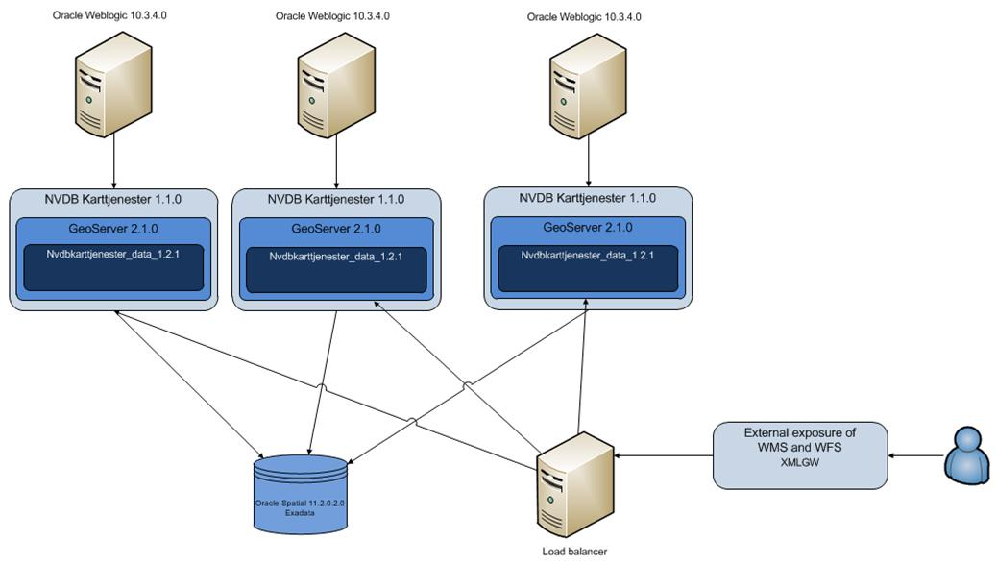
Geoserver

Slide 8
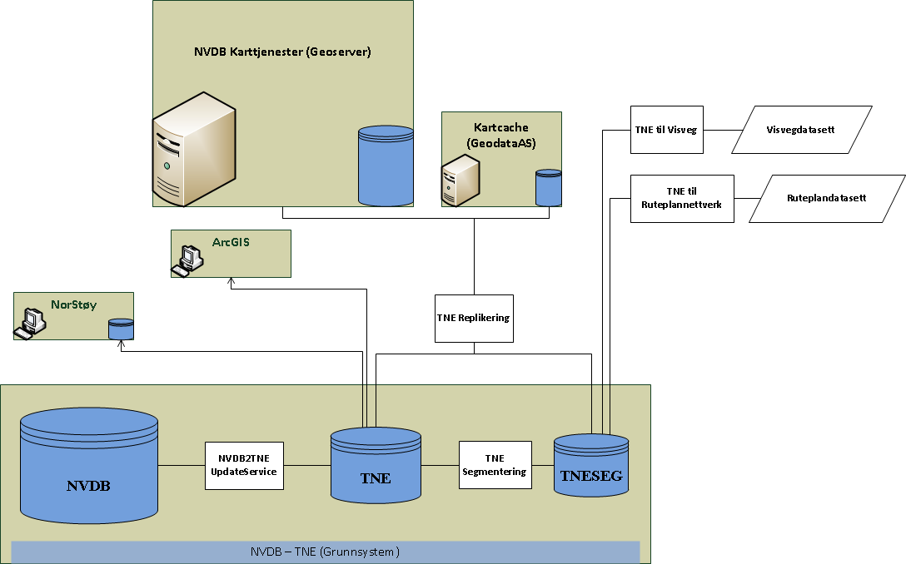
Grunnlagsdata, sammenheng

Slide 9
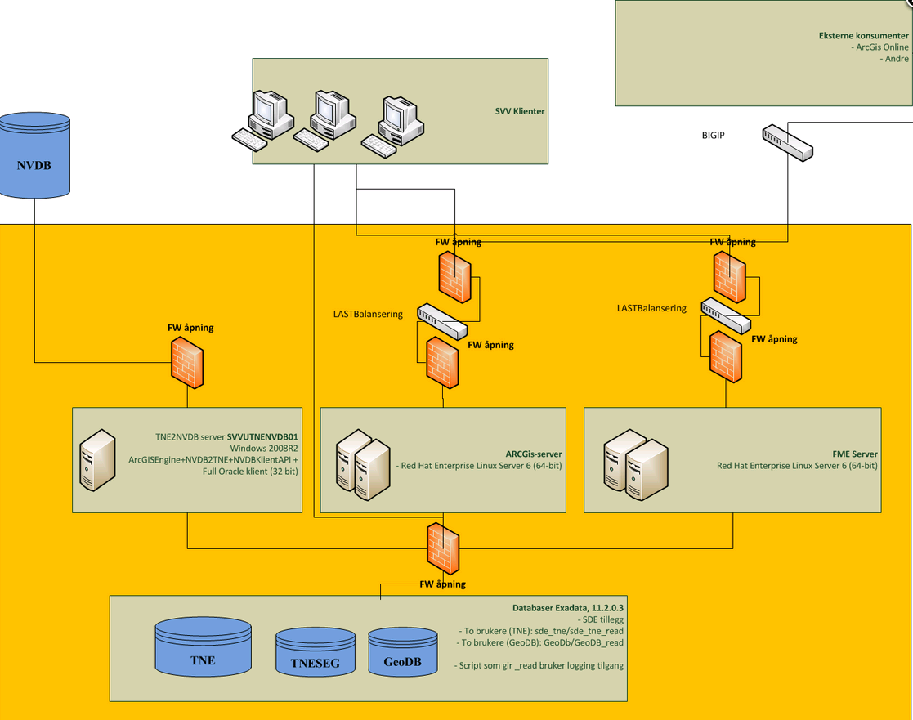
WMS Publisering

Slide 10
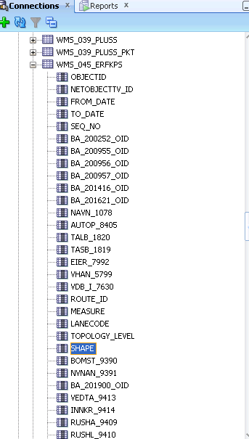
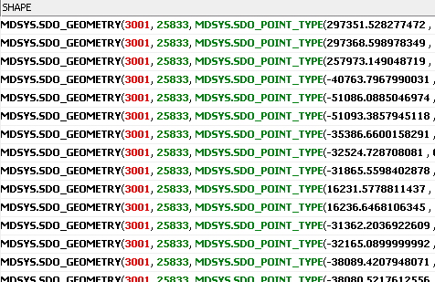
Database tabell, bomstasjon

Slide 11
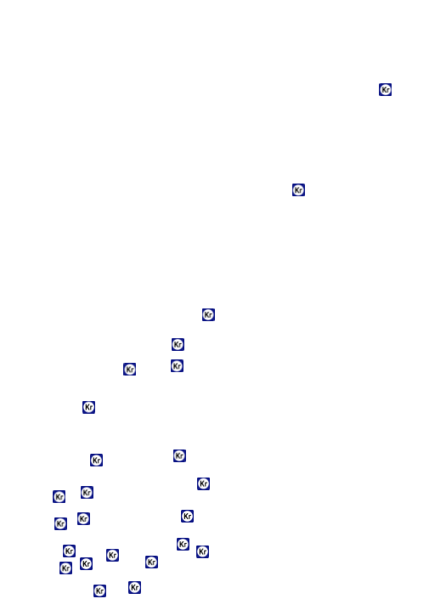
Kartbilde
http://nvdbkart.vegvesen.no:7500/geoserver/ows?service=wms&version=1.3.0&request=GetMap&width=1024&height=768&layers=Bomstasjoner&format=image/png&bbox=2,56.74,37.78,71.53
Sende med parametere, for andre symbol

Slide 12
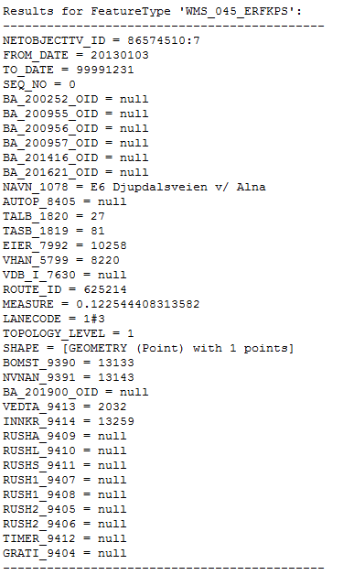
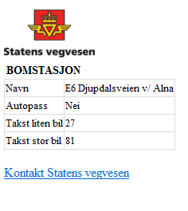
Egenskaper
http://nvdbkart.vegvesen.no:7500/geoserver/ows?SERVICE=WMS&VERSION=1.1.1&REQUEST=GetFeatureInfo&SRS=EPSG:32633&BBOX=266893,6650146,267093,6650346&WIDTH=400&HEIGHT=400&INFO_FORMAT=text/html&QUERY_LAYERS=WMS_045_ERFKPS&LAYERS=WMS_045_ERFKPS&X=200&Y=200&

Slide 13
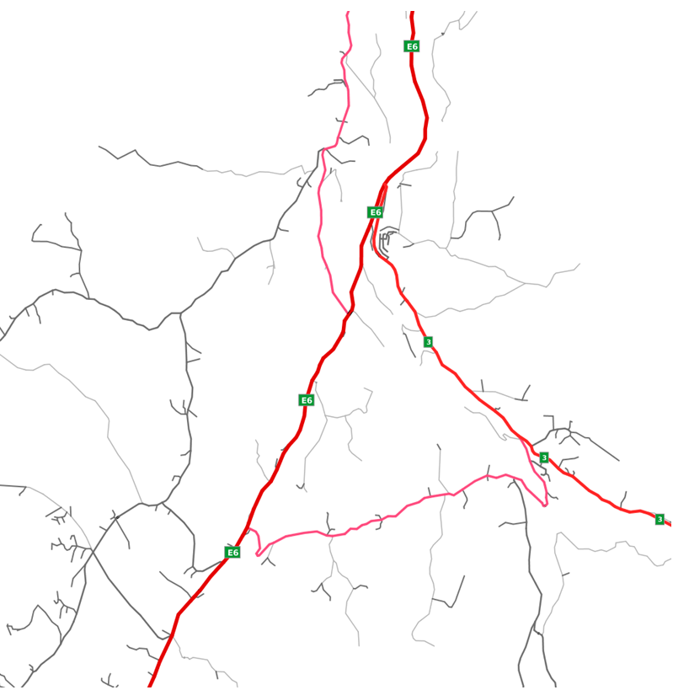
Kartbilde
http://nvdbkart.vegvesen.no:7500/geoserver/ows?VERSION=1.1.1&SERVICE=WMS&REQUEST=GetMap&LAYERS=Vegnett&BGCOLOR=0xFFFFFF&TRANSPARENT=FALSE&BBOX=238201,6960424,248201,6970424&WIDTH=1000&HEIGHT=1000&FORMAT=image/png&SRS=EPSG:32633

Slide 14
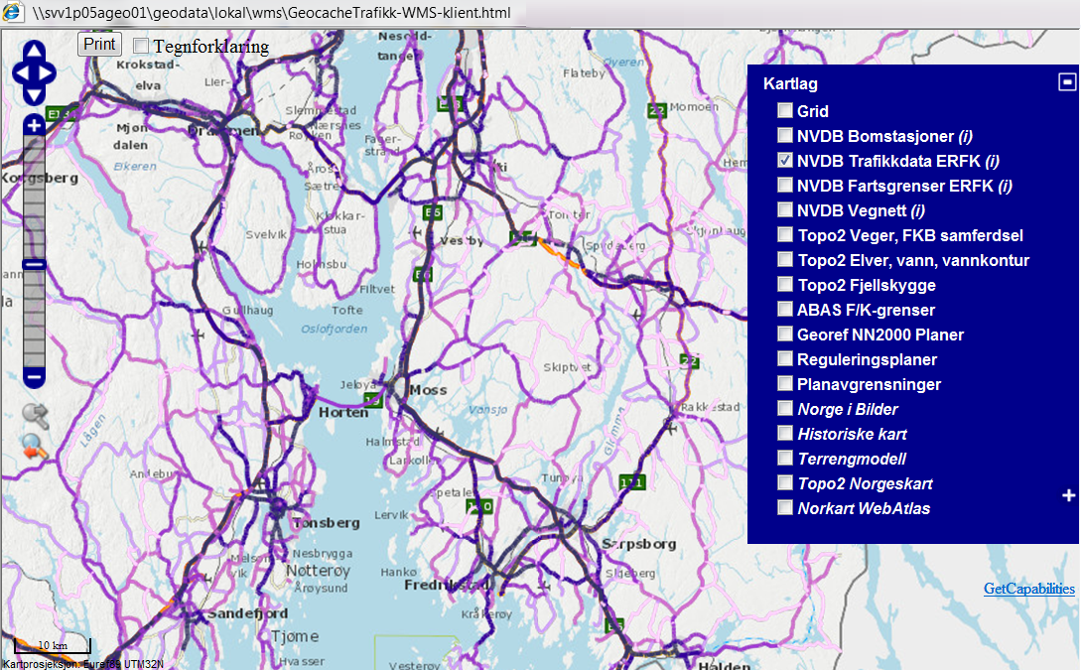

Slide 15
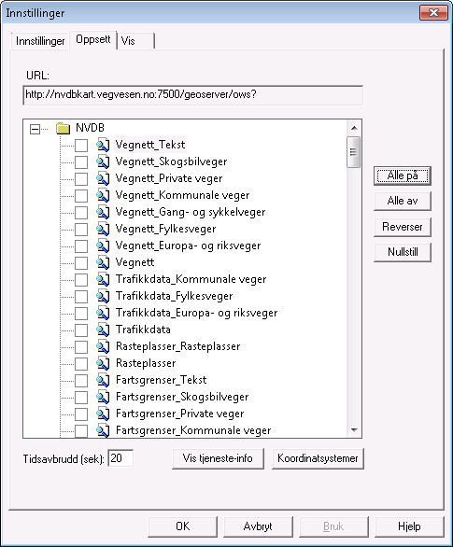
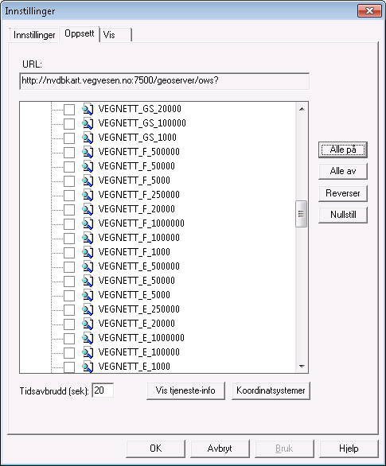

Slide 16
Erfaringer, utfordringer
Xml-filer med oppsett
Kode ved siden av som genererer dette
Litt sårbart, bør se på Rest kall for å bygge opp strukturen
SLD filer . . .
Opplevde store ytelses problemer
Kobling mot database ble ikke beholdt (reconnect mellom spørringene)
Fant at settes «Name» lik tabellnavn: Unngår problem med reconnect. Får ikke knyttet flere lag til samme datakilde.
Fikk mange tabeller, siden vi ønsket å skille data på lag.
Trestruktur på lagene.
Ikke noe god metode for dette, må genereres utenfor
Statiske dokumenter ?
Begrense hvilke datafelter som går ut på en optimal måte
Mange parametere å skru på
Se på cql filter
Tilpasse tjenestene
Ytelse, mindre data returneres fra database server

Slide 17
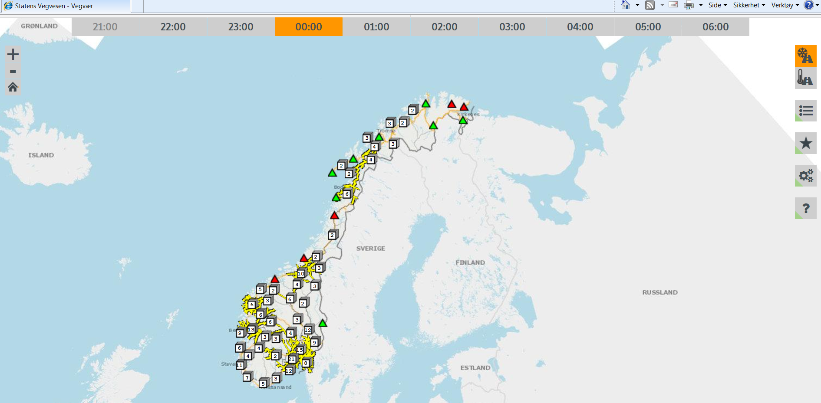
Vegvær

Slide 18
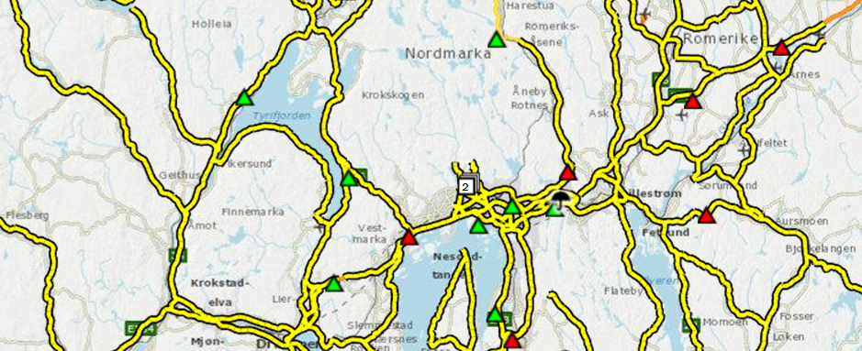
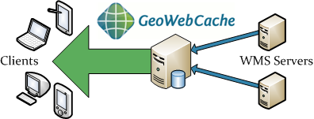
NVDB Kart Cache
Geodata AS (ESRI)
Vegvær, prognosedata

Slide 19

Behov for forbedringer
Ønsket var å kunne sette opp clustered, flere noder for fordeling av last/feil
GeoWebCahe benyttet databaser for metadata om tilene og disk «quota»
Manglende muligheter for clustring, oracle database
Kunne kjøre flere noder, med de kjørte da i parallell
Bedre ytelse mellom Geoserver og GeoWebCache
Bygge metadataene inn i fillagringen på disk
Flere noder kan skrive/lese til samme disk område
Disk quota informasjon kan lagres i valgfri database
Fokus på oracle, men koden ville følge «standard» slik at mesteparten av funksjonaliteten var database uvhengig og dermed kunne benytte PostgreSQL, SQLserver
Unngå kompremering/dekompremering mellom filer fra Geoserver til GeoWebCache, slik at man kan be om ukomprimerte TIFF (Geoserver står nær)

Slide 20
GeoServer respons i TIFF format
<formatModifiers> <formatModifier> <responseFormat>image/png</responseFormat> <requestFormat>image/tiff</requestFormat> </formatModifier> </formatModifiers>
Enkelt datasett 45 vs 28 sec.
Gitt hvor lang tid det tar å «tegne laget» gir hvor stor besparelsen blir
Nettverksforbindelse mellom serverene
Oracle WebLogic Server setter noen begrensninger
Konflikt mellom det som følger med Oracle JRockit JVM og jai_imageio_1.1(Java Advanced Imaging API) som følger med GeoWebCache

Slide 21
Erfaringer
Seeding
Genererer kartbitene som ikke allerede er I kartcachen. Enkeltbrukere bygger opp cachen
Reseeding
Genererer opp kartbitene for hele området på nytt
Ligger da klart til brukerne
Truncating
Sletter kartbitene
Klar for en ny start
Vegvær som case:
Holder 10 kartlag, hver med 4 zoom nivå. Disse “seedes”, bygges opp av brukeren
Navnet settes utfra tidspunkt for prognosen, dvs cql-fileter navnet,
Hver time invalideres de ti lagene, 4 zoom nivå, siden man da får nye prognosedata

Slide 22
Erfaringer
Prøvd ut hvordan best slette/invalidere cachen.
Slette filer direkte på disken, enkelt for “brukeren” tidkrevende for maskin (tok mye ressurser)
Gjøres vha. rest kall, må da kjenne navnet (som er dynamisk utfra cql-filteret)
Ønske: kunne invalidere “ALL” vha. et enkelt kall mot GeoWebCache
Settes opp som et «mellomlag» mellom brukere og WMS kildene
Ytelse
Redusere belastning på
Linjer ut av etaten
Bakenforliggende system
Robusthet med tanke på virksomhetskritiske systemer
WMS-C -> Web Map Tile Service (WMTS)

Slide 23
Videre
Sette opp felles, separate miljøer for Geoserver og GeoWebCache
Samle ulike fagsystemer på samme platform
Rendyrke miljøene, skille GeoWebCache fra Geoserver
Lettere å ha kontroll på parameter filtere, legge til nye
Lettere å cache andre WMS kilder eller ArcGIS kilder (pre-made tiles)
Ulike trafikk mønstre, se til at trafikk mot cahene ikke lammer Geoserver tjenester
Optimalisere ytelse på Geoserver tjenester vha. GeoWebCache
Avveining statsiske vs. ikke statiske data
Spore endringer, og bare reseede endrede områder

Slide 24

Erfaringer

Slide 25
Erfaringer
Ingen lokal leverandør med support telefon
Organisasjonen må få på plass bitene selv
Geodata fagområdet vs. IKT fagområdet
«Google er din venn»
Kan knytte kontakter og avtaler med de som sitter nær kildekoden
Skalerbart
Geodatamiljø vs. utviklermiljø

Slide 26
Litt mer om fri programvare i vegvesenet
4-geo programvare
Geoserver/GeoWebCache
OpenLayers nesten blitt standard for nye webkart-løsninger…
(vil tro at leaflet også blir tatt i bruk… ?)
Quantum Gis
Fåtall brukere
Supplerer kommersiell GIS programvare (bedre på åpne formater)
Fint til testing ved produksjon av åpne formater
(spatialLite)

Slide 27
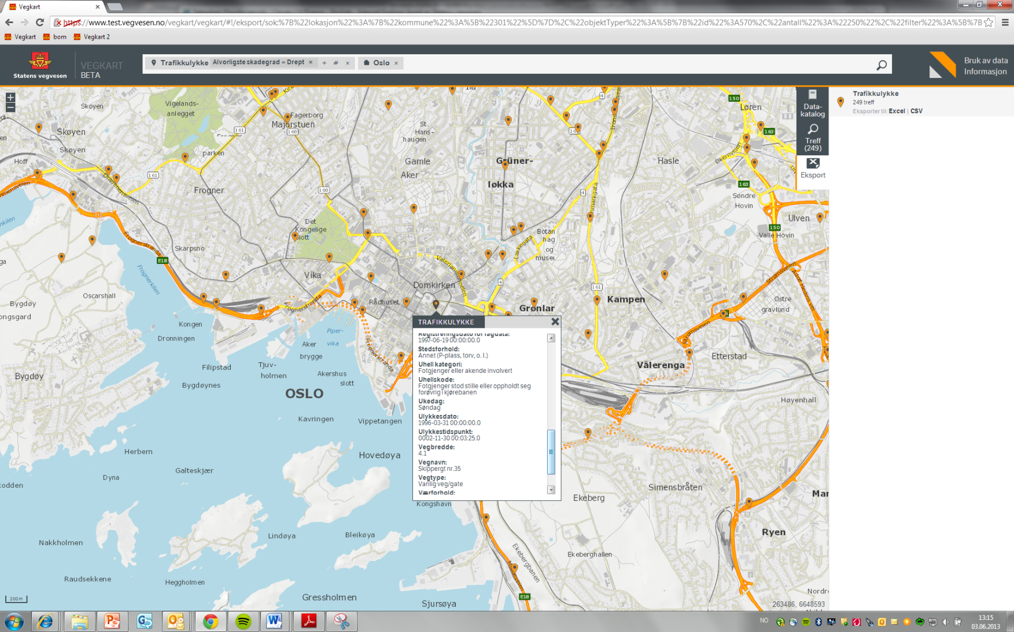
Vegkart og NVDB api
https://www.vegvesen.no/vegkart/vegkart/
https://www.vegvesen.no/nvdb/api/

Slide 28
Tung bruk av åpen kildekode - men kan vi frigi vår kode?
Vegkart og NVDB api:
Vegkart: Javascript webklient med flittig bruk av openLayers
Pluss en del andre åpne biblioteker
Håper og tror vi kan gjøre denne koden tilgjengelig snart?
(sannsynligvis gitHub?)
API: Bygget opp rundt lucene (SOLR) søkeindeks
Litt mer usikker på om vi får frigjort denne delen av koden?

Slide 29
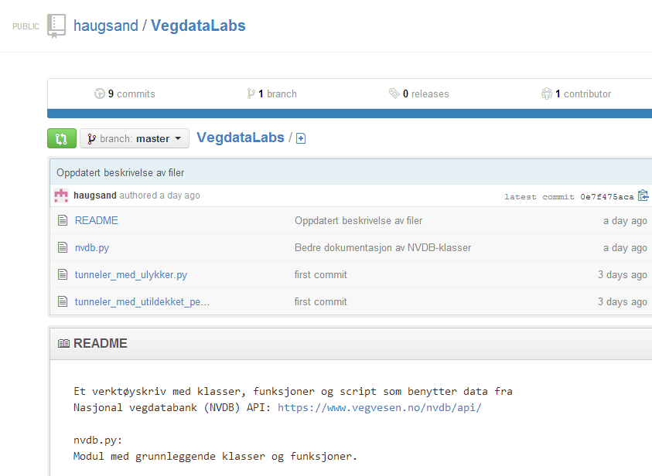
Litt anna åpen kildekode-småplukk
Publiserte nylig (starten på) et pythonbibliotek med funksjoner for søk og høsting av data fra api’et
https://github.com/haugsand/VegdataLabs
Et par studentoppgaver kjørt som open source (med bruk av NVDB API som datakilde)
1) Bacheloroppgave,
https://github.com/lsmeby/Vegdata
2) Demo av registeringsklient for stikkrenner og kumlokk
http://app.vegvesen.iriscouch.com/

Slide 30
Ikke-geo åpen kildekode programvare
Diverse linux-varianter (mest på server, og mest red hat enterprise edition)
Men også andre varianter (ubuntu, CentOS, ++)
Linux/NetBSD i en rekke driftsentraler og anlegg
Finnes også enkelte linux-PC’er (Fedora)
Solr søkeindeks
Webtjenester
Mye tjenester er bygget opp på Tomcat eller Apache
… og mysql, php, javascript…
Innsamling og analyse av store mengder trafikkdata i sanntid
Proof-of-concept konkurranse
Mest lovende løsning: Bygget på elasticsearch, acta framework, javascript/html5
Nest best: mongodb + play framework
Annet
Boss, Jetty, Hibernate, squid, PINsafe

Slide 31
Oppsummering
Vegvesenet er en flittig bruker av åpen kildekode programvare
Hyllevarekonsument
Proprietære løsninger er fremdeles dominerende
Foreløpig har vi få & små bidrag til fellesskapet
Allmenn enighet om at vår bruk av åpen kildekode vil øke
Mere bruk av «hyllevare»
Flere bidrag «når det trengs», a la geowebcache-bidraget vårt
Utviklingsprosjekter som åpen kildekode?
Allmenn enighet om at vi ønsker økt bruk av åpen kildekode
Men ingen spesielle tiltak for å øke bruken

